Slide 1
Centro de Contacto
Accounts Payable

Slide 2






Centro de Contacto de Cuentas a Pagar y Principales beneficios
  El Centro de contacto – Cuentas a pagar es un portal que permite contactar fácilmente con el equipo de Cuentas a Pagar a través de formularios web. En estos formularios podemos elegir el motivo de la consulta y rellenar los campos con la información necesaria que el equipo necesita para poder resolver la solicitud.
Proveedor
Cuentas a pagar
Main Benefits using AP Contact Center are:
Fácil acceso online en la web de GBfoods
Respuesta más rápida a sus consultas y reclamaciones
Visibilidad del estado de sus consultas y reclamaciones (trazabilidad de los tickets)
  Tenga en cuenta que esta nueva herramienta no sustituye a nuestros actuales canales de recepción de facturas, que siguen siendo los mismos.

Slide 3


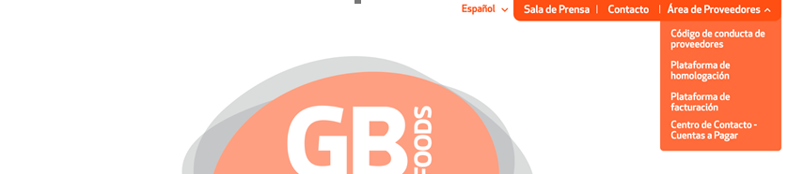

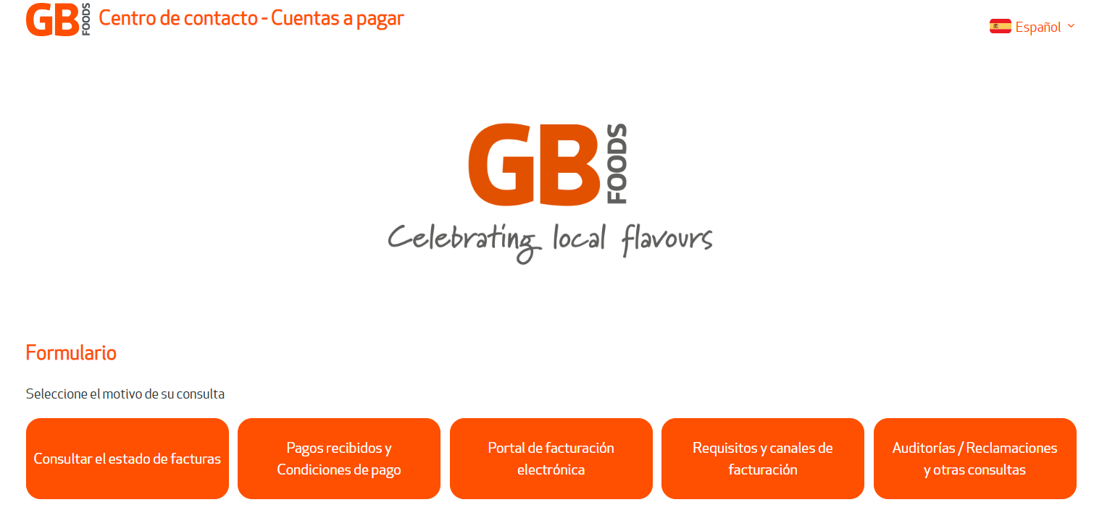
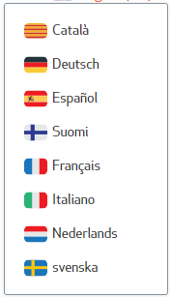
Como acceder al Centro de Contacto– Accounts Payable
El nuevo Centro de Contacto– Accounts Payable le permite ponerse en contacto fácilmente con el equipo AP y obtener una rápida resolución a su consulta siguiendo las instrucciones que constan a continuación:
Acceda a través de nuestra web http://www.thegbfoods.com, seleccione “Area de Proveedores” en el menu de la derecha y seleccione Centro de Contacto – Cuentas a pagar .
Acceso directo Link:
https://ap-contactcenter.thegbfoods.com
Opción para cambiar el idioma del formulario
Seleccione el motivo de su consulta seleccionando una de las opciones del formulario.
Puede cambiar el idioma desde el icono marcado en la siguiente imagen

Slide 4

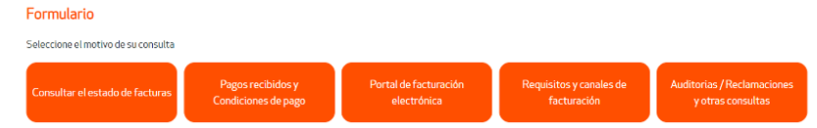
¿Dónde localizar su consulta?
Mostramos a continuación cómo están categorizadas las consultas en el formulario
• ¿Por qué mi factura vencida no está pagada?
• ¿Qué facturas van a ser pagadas en el próximo pago?
• ¿Ha recibido mi factura o lista de facturas adjuntas?
Necesito obtener el detalle de un pago recibido
Necesito hacer una consulta sobre Confirming
Necesito notificar cambio de cuenta bancaria de pago
Necesito confirmar o cambiar mis condiciones de pago
¿Qué métodos de pagos están disponibles para mi factura?
• ¿Cómo doy de alta mi compañía en el Portal de facturación electrónica?
• El pedido a facturar aparece facturado o cerrado en el Portal facturación electrónica
• ¿Por qué mi factura tiene estado bloqueada en el Portal facturación electrónica?
• He enviado una factura incorrecta en el Portal facturación electrónica y quiero anularla.
• Asistencia en el Portal facturación electrónica
• ¿Cómo envío mi factura a GBfoods?
• ¿Qué número de pedido debo indicar en mi factura?
• ¿Qué datos fiscales y legales debo indicar en la factura emitida a GBfoods?
• Auditoria
• Envío carta formal a GBfoods
• Asistencia de la Plataforma Jaggaer
• Asistencia de la Plataforma “Contact Center”

Slide 5

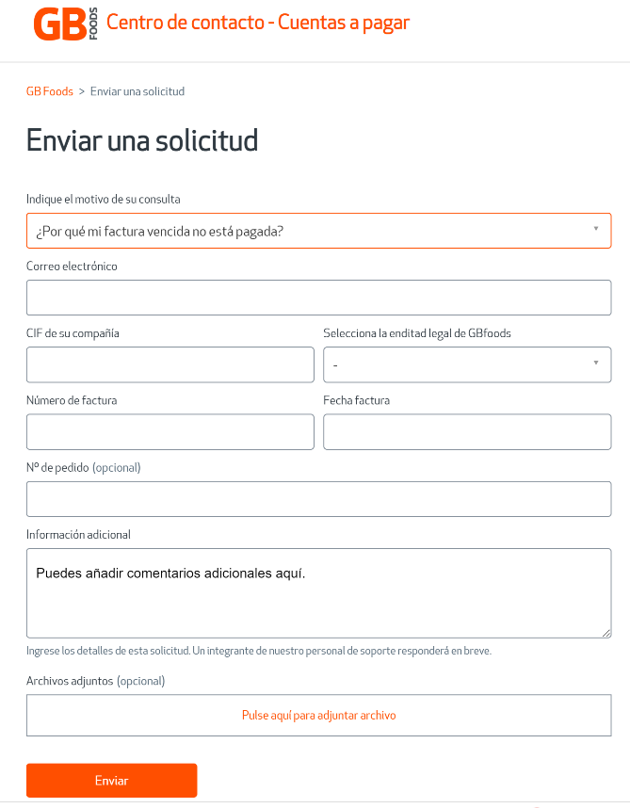
Envío de su consulta
Tras seleccionar el motivo de su consulta , se mostrará el siguiente formulario:
A
Seleccione su consulta
B
Cumplimente los campos obligatorios (*)
C
Envie su consulta seleccionando el botón Enviar

Slide 6
Thank You !
GBfoods Accounts Payable

